Slide 1
Bezvadu sensoru tīklu testa vides iespējošana augstai TRL pētniecībai
Promocijas darbs
Jānis Judvaitis
Vadītājs Prof., Dr. Sc. Comp. Leo Seļāvo

Slide 2
Ievads

Slide 3
Ievads
Bezvadu sensoru tīkli (BST)
Mazas, zemu izmaksu iekārtas
Sajūt, apstrādā un pārraida datus par fizisko pasauli
Lietu Internets (IoT)
Fiziski objekti ar spēju sajust
Tehnoloģiju kopums savienošanai ar citām ierīcēm internetā
BST ir tehnoloģija, kas integrēta IoT ekosistēmā¹
Tendences:
Digitalizācijas attīstība uzlabo ikdienas dzīvi;
BST un IoT lietojamība aug;
IoT tirgus 2030² >555$ miljardi
[1] Manrique et.al. “Contrasting internet of things and wireless sensor network from a conceptual overview”, 2016
[2] Consumer IoT market size & trends analysis report 2030 by Grand View Research.
Notes:
Small, low-cost sensor nodes equipped with sensing, processing, and wireless communication capabilities, enabling them to collaboratively gather and transmit data from the physical world to a central location
Physical objects with sensors processing ability, software and other technologies that connect and exchange data with other devices and systems over the Internet

Slide 4
Motivācija
Situācija:
BST prototipēšana ir ietilpīgs process laika un resursu ziņā
Izmantot pielāgotu rīku – testgultnes platformu
Problēma:
Kādu funkcionalitāti testgultnes platformām būtu jānodrošina?
Risinājums:
Atkarīgs no konkrētiem mērķiem, bet …
Apvārsnis Eiropa projektu rezultāti:
RIA – TRL 5 to 6
IA – TRL 6 to 8

Slide 5
Tēzes
1. tēze: Testgultnes platforma, kuras funkcionalitāte ietver vismaz pielāgojamu izvietošanas iespēju, strāvas patēriņa mērīšanas sistēmu, skriptējamu saskarni un lietotāja rokasgrāmatu, atbalsta bezvadu sensoru tīklu pētniecību un izstrādi līdz TRL7
2. tēze: Termina "testgultne" lietojums pētnieciskajā literatūrā norāda uz neviennozīmīgumu, tāpēc ir nepieciešama precīzāka testgultnes platformas definīcija, kas ir piedāvāta šajā disertācijā.

Slide 6
Pētījuma mērķi
Sniegt skaidru priekšstatu par testgultnes platformu izmantošanu, funkcionalitāti un pielietojamību.
Izstrādāt uzlabojumus testgultnes platformām lai atbalstītu BST pētījumus un izstrādi līdz TRL7:
Pielāgojama izvietošanas iespēja
Strāvas patēriņa mērīšanas sistēma
Skriptējama saskarne
Lietotāja rokasgrāmata

Slide 7
Testgultnes platformu pielietojamība

Slide 8
Ievads
Divi sistemātiskie literatūras apskati:
Sensoru tīklu izvietojumi piecu gadu periodā
Pieejamās testgultnes platformas desmit gadu periodā
Testgultnes platformu pieprasījums un piedāvājums
5 novērojumi
Uzlabojumu pamatojumi
Testgultnes platformu salīdzinājums

Slide 9
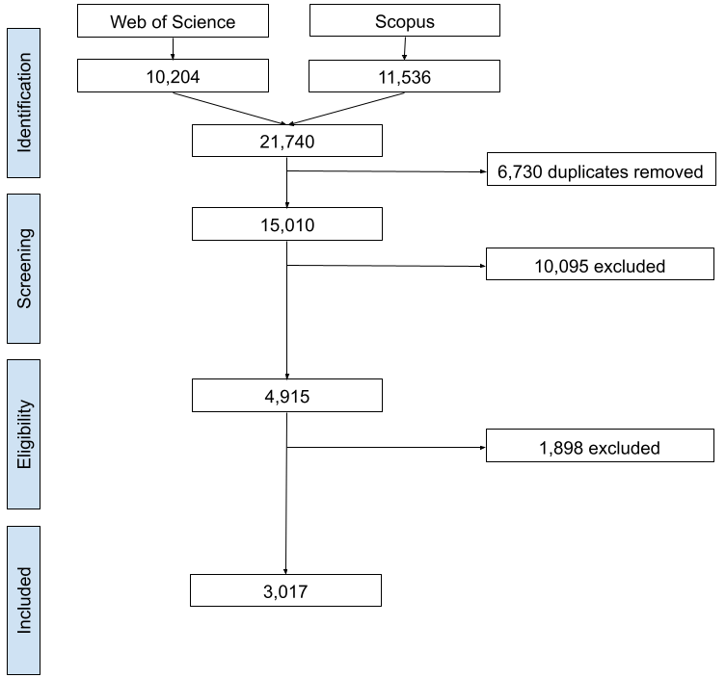
Sensor network deployment systematic review^{3,4}
5 gadu periods, no 2013 līdz 2017
SCOPUS un Web of Science datubāzes
Pieprasījumi izpildīti 2018. gada 12. jūnijā
15 010 unikāli raksti
12 brīvprātīgo komanda
Atlases un klasifikācijas process
No 2018. gada jūnija līdz 2020. jūlijam
3059 sensoru tīklu izvietojumi
12 metrikas katram
[3] J. Judvaitis, A. Mednis, V. Abolins, A. Skadins, D. Lapsa, R. Rava, M. Ivanovs, K. Nesenbergs. “Classification of Actual Sensor Network Deployments in Research Studies from 2013 to 2017”, 2020.
[4] J. Judvaitis, V. Abolins, A. Mednis, R. Balass, K. Nesenbergs, “The Definitive Guide to Actual Sensor Network Deployments in Research Studies from 2013–2017: A Systematic Review”, 2022

Slide 10
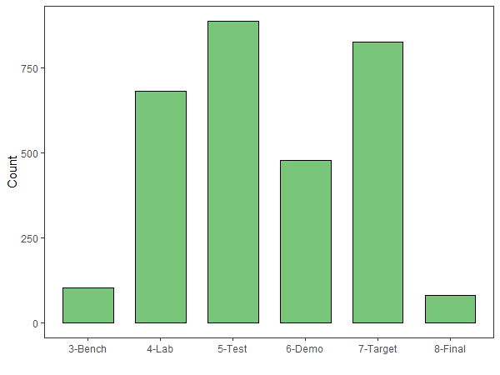
Piemērs – izvietojumi pēc TRL

Slide 11
Testgultnes terminoloģija
"test bed": "broadly: any device, facility, or means for testing something in development“⁵
Neviennozīmīga terminoloģija:
Testbed
Test bench
Nav skaidras definīcijas pieejamajā literatūrā
[5] Merriam-Webster.com Dictionary.

Slide 12
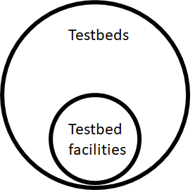
Testgultnes platformas definīcija
Testbed facility: A facility providing remote access to the embedded hardware and software environment which can be used freely without any restrictions regarding the usability or functionality
Kritēriji:
Izstrādāta lai veiktu dažādus eksperimentus, kur testējamās iekārtas ir pilnā lietotāja kontrolē
Lietotājiem nav nepieciešama fiziska piekļuve iekārtām
Nodrošina speciāli testgultnes platformai veidotu lietotāja saskarni
Piekļuve var būt ierobežota

Slide 13
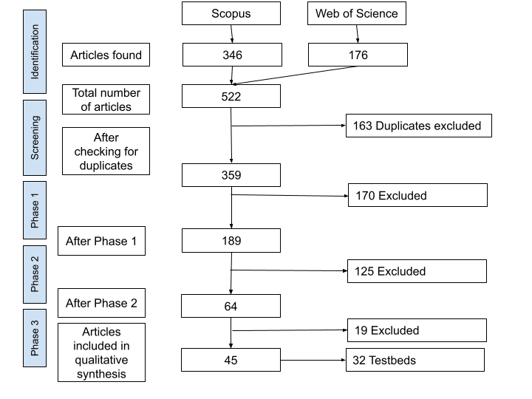
Systematic review of existing testbed facilities^{6,7}
10 gadu periods, no 2011 līdz 2020
SCOPUS un Web of Science datubāzes
Pieprasījumi izpildīti 2021. gada 21. jūlijā
359 unikāli raksti
9 brīvprātīgo komanda
Atlases un klasifikācijas process
No 2021. gada jūlija līdz 2022. gada novembrim
45 raksti par 32 testgultnes platformām
16 metrikas katrai
[6] J. Judvaitis, V. Abolins, A. Elkenawy, K. Ozols, “Available Wireless Sensor Network and Internet of Things testbed facilities: dataset”, 2022.
[7] J. Judvaitis, V. Abolins, A. Elkenawy, R. Balass, L. Selavo, K. Ozols, “Testbed Facilities for IoT and Wireless Sensor Networks: A Systematic Review”, 2023

Slide 14
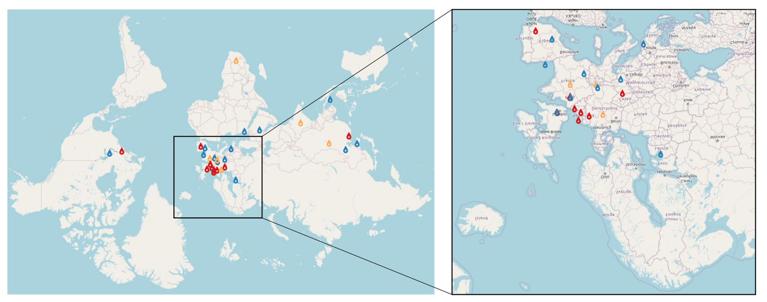
Piemērs – ģeogrāfiskā atrašanās vieta

Slide 15
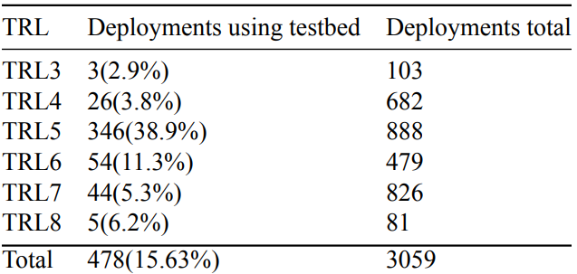
1. Novērojums
Ir pieprasījums pēc pielāgojamām izvietošanas iespējām
bet nav pietiekama piedāvājuma
Testgultnes platformu atrašanās vietas:
75% ofisa vai laboratorijas vidē
23% ārtelpās
Izvietojumu pielāgojamība:
Daļēji atbalsta 2
Pilnībā atbalsta 1
TRL5: Technology validated in relevant environment
TRL7: System prototype demonstration in operational environment

Slide 16
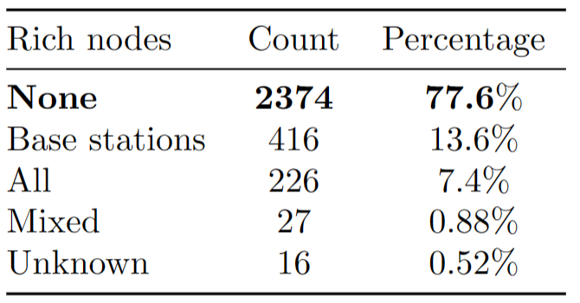
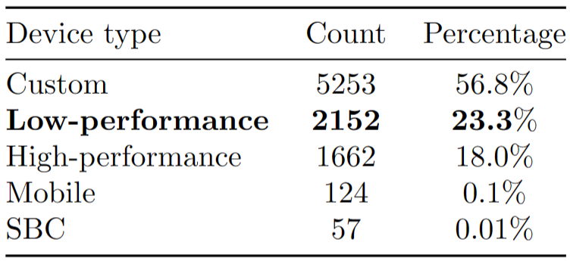
2. Novērojums
Pieprasījums pēc zemas veiktspējas iegultajām ierīcēm sensoru tīklu izvietojumos ir augsts
bet trūkst piedāvājuma no testgultnes platformu puses
Sensor network deployments by node type
Testbed facility DUTs by node type

Slide 17
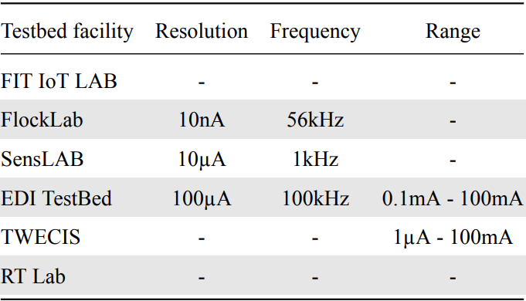
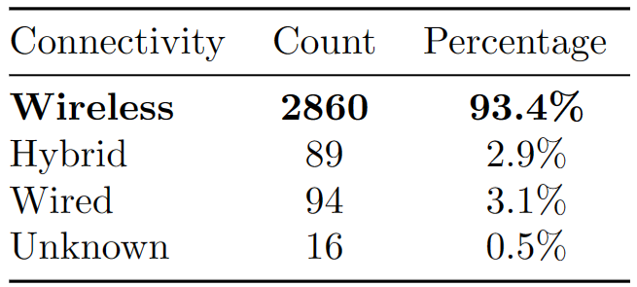
3. Novērojums
Strāvas patēriņa mērīšanas funkcionalitātes piedāvājums ir zems
bet pieprasījums ir liels
Sensor network deployments by connectivity
Testbed facilities with current consumption functionality

Slide 18
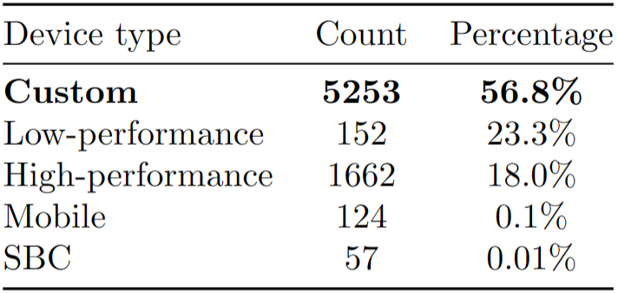
4. Novērojums
Testgultnes platformām ir liels nestandarta iekārtu piedāvājums
bet nav pietiekama pieprasījuma
Nav informācijas par sensoru tīklu izvietojumiem
Vairāki trūkumi:
Grūti apgūt
Maz ticami, ka nobriedušas
Ierobežots atbalsts
Grūti mērogot
Testbed facility DUTs by node type

Slide 19
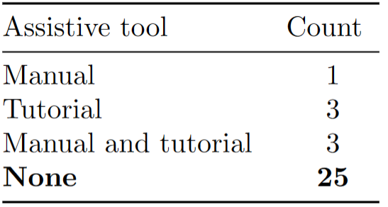
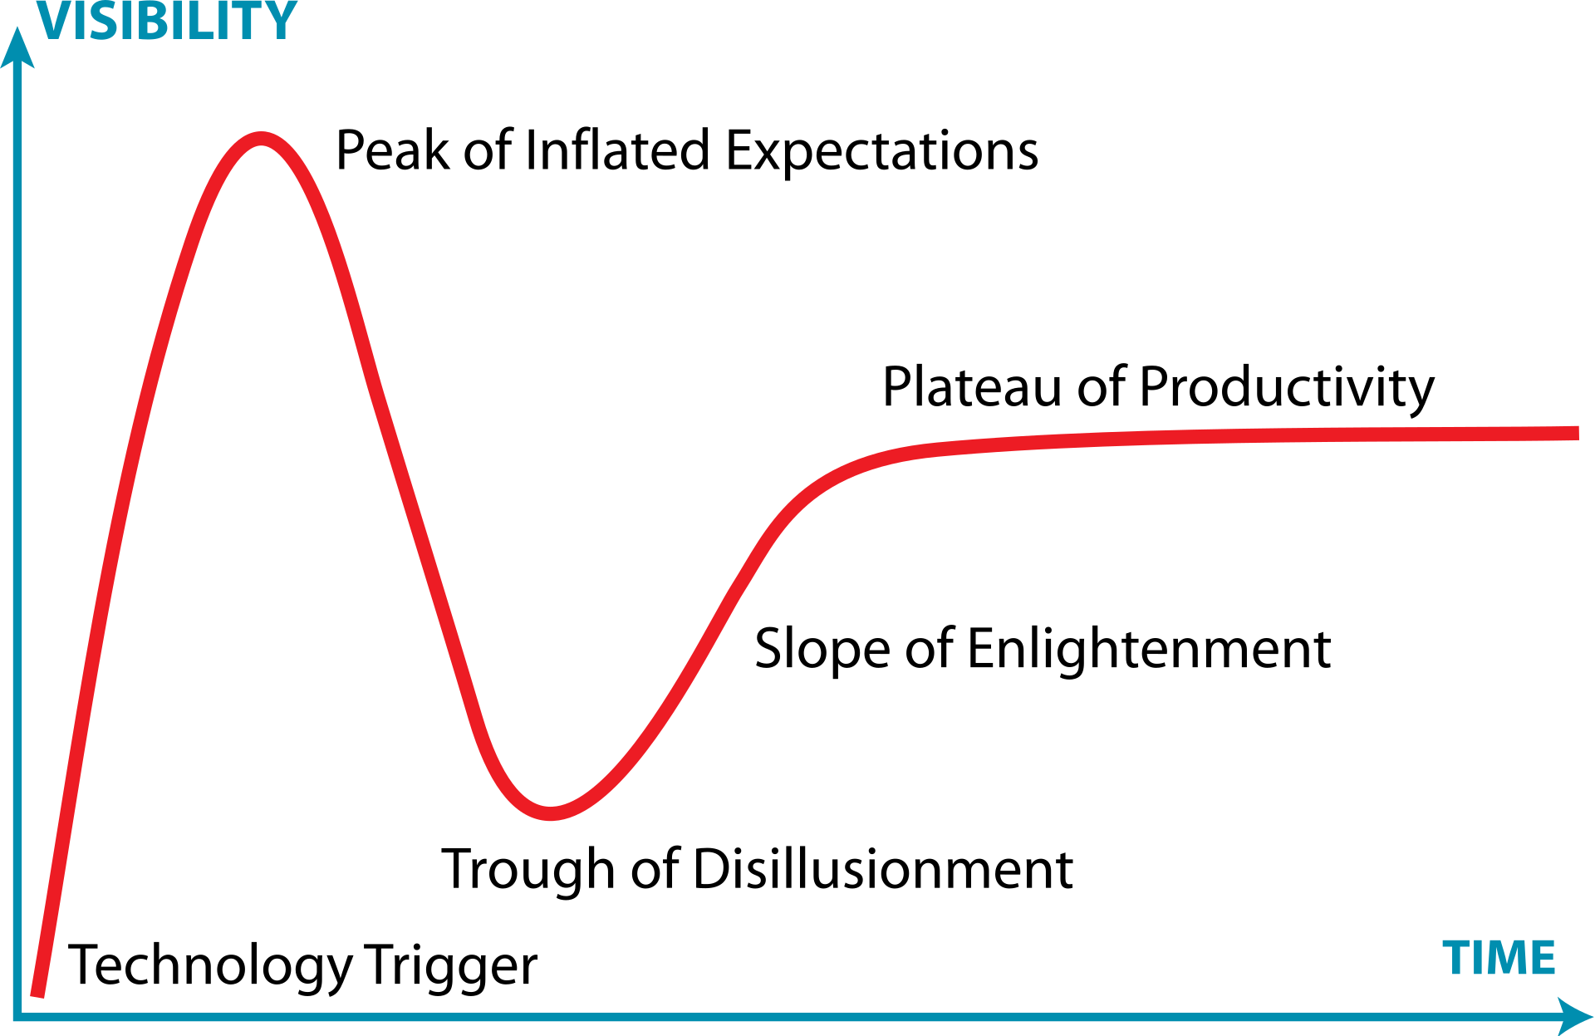
5. Novērojums
Potenciālais pieprasījums pēc vieglas lietojamības, visticamāk, pieaugs
bet piedāvājums ir ļoti zems
17 testgultnes platformām ir skriptējama saskarne
Sensor network deployments per year
Gartner hype cycle⁸
Testbed facilities with assistive tools
[8] Simon Hudson, “The Cycle of Hype and Diffusion of Innovation”, 2016.
Notes:
Gartnera ažiotāžas cikls

Slide 20
Tehnoloģijas gatavības līmeņi
TRL 1 & 2: analītiski pētījumi
TRL 3 & 4:
2. Novērojums – zemas veiktspējas iegultas iekārtas
3. Novērojums – strāvas patēriņa mērīšana
TRL 5, 6 & 7:
1. Novērojums – pielāgojamas izvietošanas iespējas
4. Novērojums – nav nestandarta iekārtu
Ātrāka progresēšana pa TRL
5. Novērojums – skriptējama saskarne un lietotāju pamācība
Sensor network deployments by TRL

Slide 21
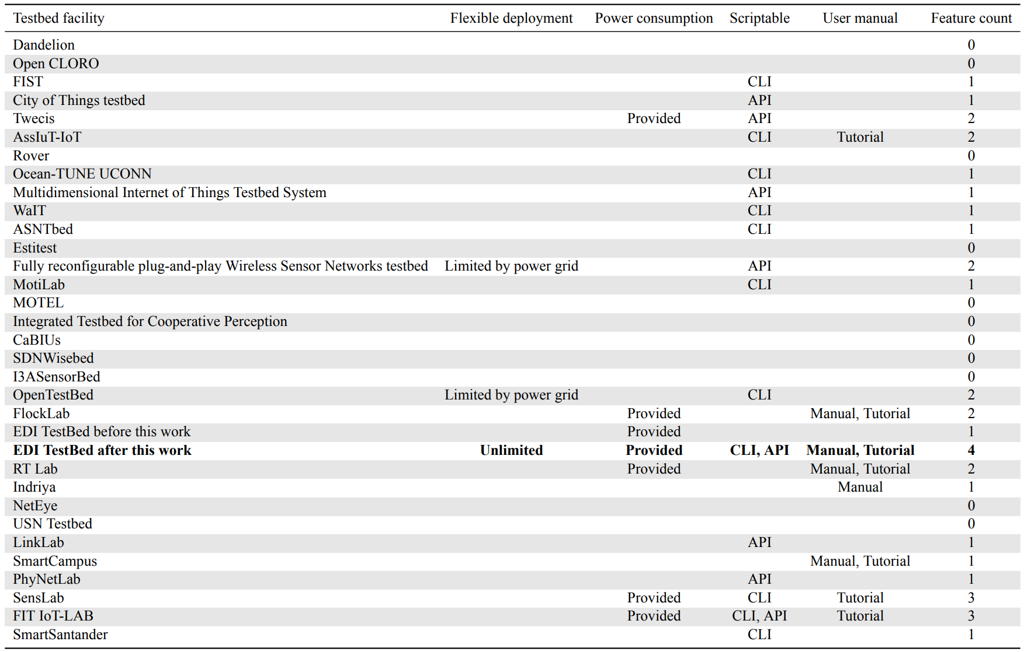
Testgultnes platformu salīdzinājums

Slide 22
EDI testgultnes platforma

Slide 23
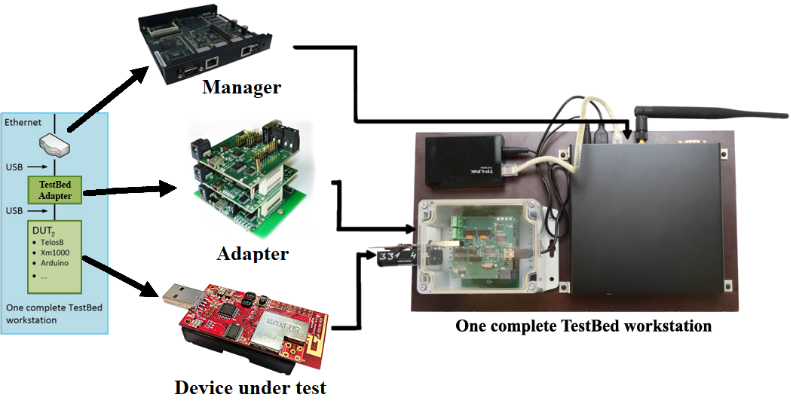
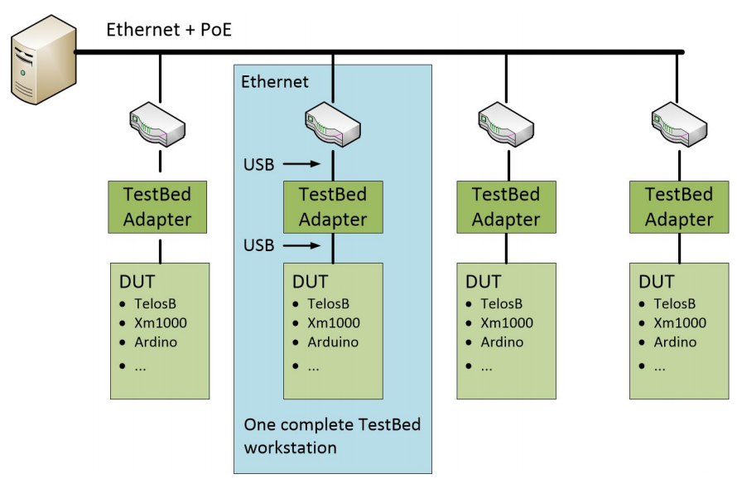
Vispārīga informācija
EdiMote⁹ 2010. gadā
EDI TestBed¹⁰ 2015. gadā
Universāla BST testgultnes platforma
[9] R. Ruskuls, L. Selavo, “EdiMote: a flexible sensor node prototyping and profiling tool”, 2010.
[10] R. Ruskuls, D. Lapsa, L. Selavo, “Edi wsn testbed: Multifunctional, 3d wireless sensor network testbed”, 2015

Slide 24
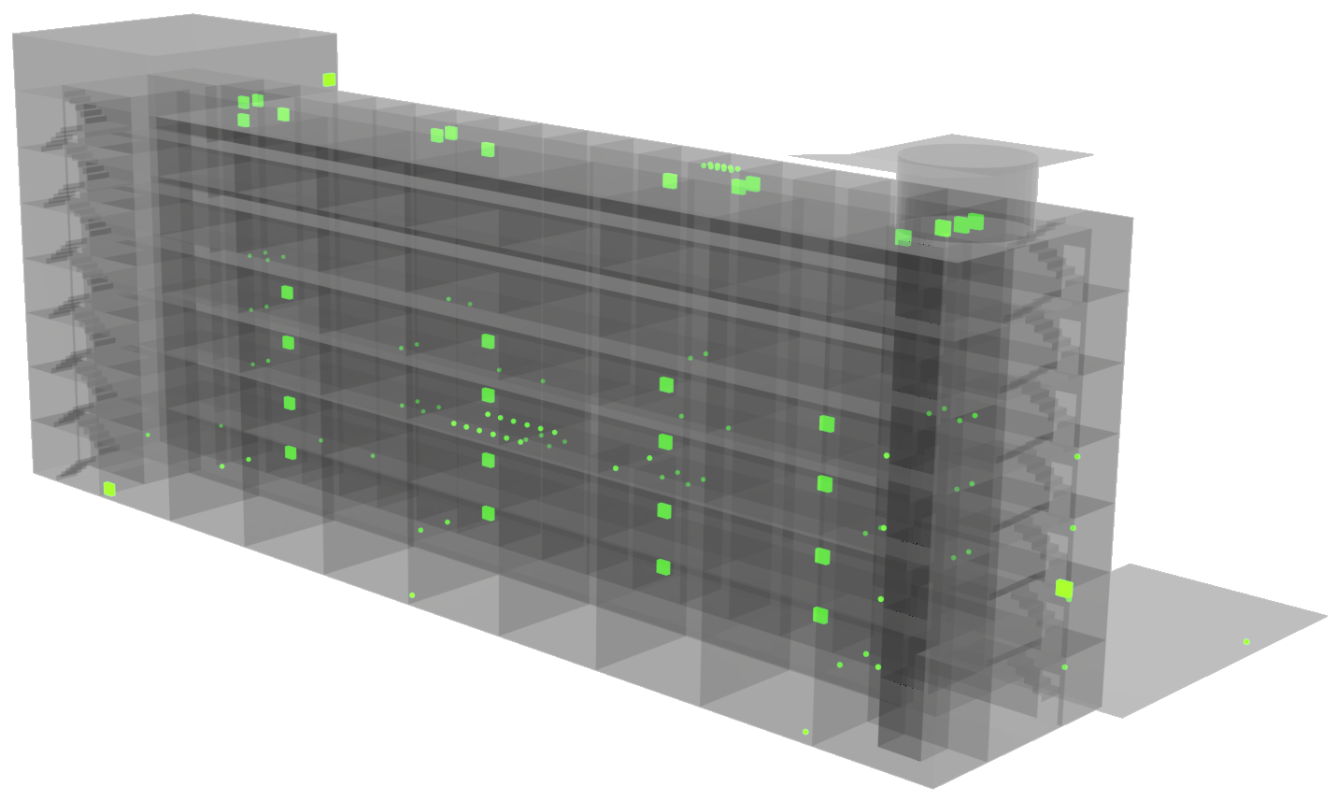
Izvietojums

Slide 25
Testgultnes platformu uzlabojumi

Slide 26
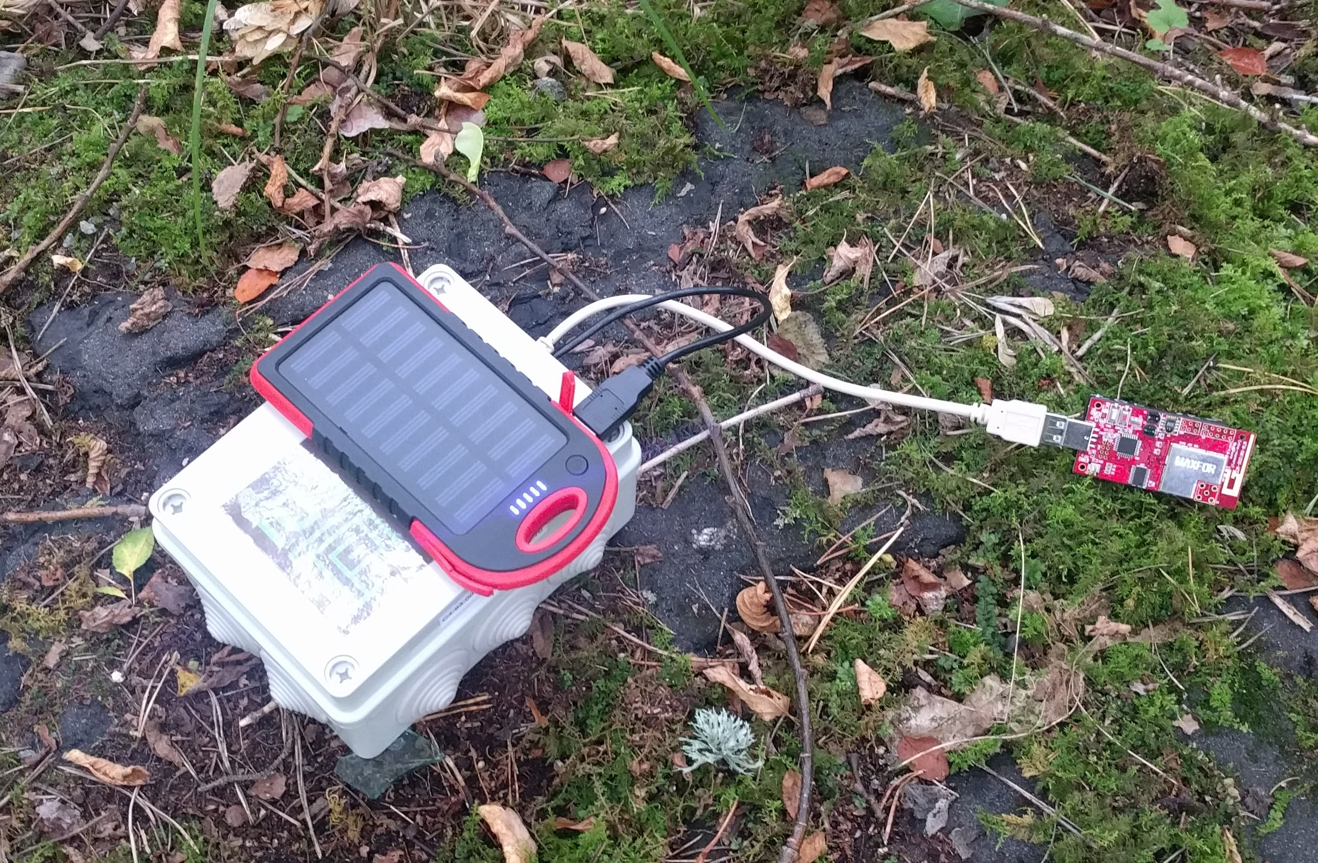
Pielāgojama izvietošanas iespēja¹¹
Baterija
IP65 korpuss
WiFi savienojums
VPN
Ziņu rindas
Patentēts
[11] A. Salmins, J. Judvaitis, R. Balass, K. Nesenbergs, “Mobile wireless sensor network TestBed”, 2017.

Slide 27
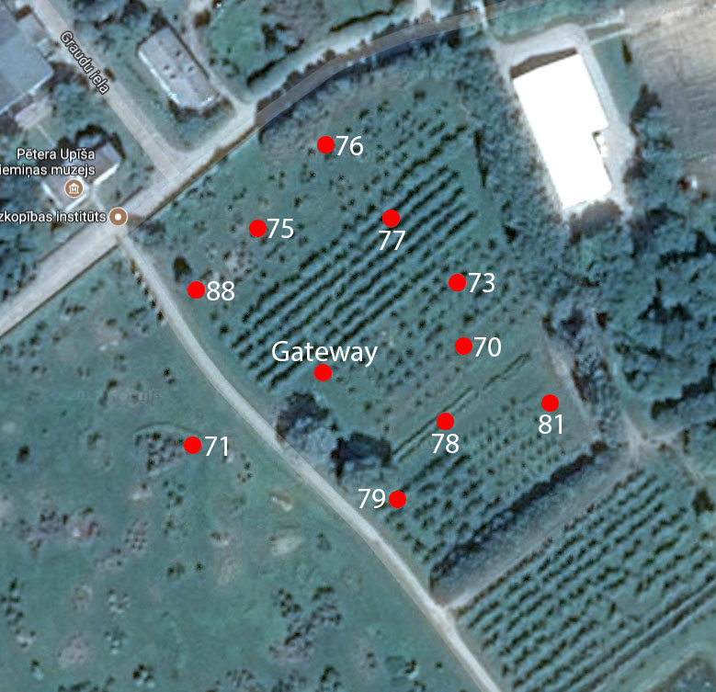
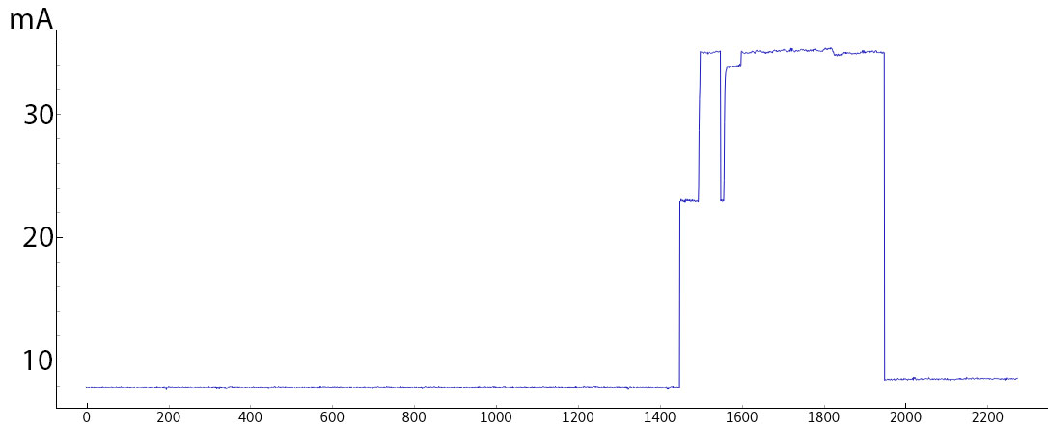
Novērtējums
Izvietojums augļu dārzā
2 stundas, 5Kb minūtē no katra mezgla
WiFi vārteja ar mobilo datu savienojumu
Radio send current consumption during deployment

Slide 28
Strāvas patēriņa mērīšanas sistēma
Operation | Telos platform specification¹² |  | Telos platform measured¹³
Standby with RTC on | 5.1 µA | - | - | -
Radio wakeup | - | 580 µs | 14 mA | 470 µs
MCU wakeup | - | 6 µs | - | -
Radio TX | 19.5 mA | - | 17.4 mA | 32 µs
Radio RX | 21.8 mA | - | 19.7 mA | 32 µs
EDI TestBed current consumption measurement system
Metric | Value
Voltage range/accuracy | 1.2 mV – 5 V | 0.046% ± 5 mV
Current range/accuracy | 0.1 µA – 100 mA | 0.5% ± 1.2 nA
Sample rate | 12.75 KHz (78 µs)
[12] Polastre, J., Szewczyk, R. and Culler, D. [2005], Telos: Enabling ultra-low power wireless research, in ‘IPSN 2005. Fourth International Symposium on Information Processing in Sensor Networks, 2005.’, IEEE, pp. 364–369
[13] Croce, S., Marcelloni, F. and Vecchio, M. [2008], ‘Reducing power consumption in wireless sensor networks using a novel approach to data aggregation’, The Computer Journal, 51(2), 227–239.

Slide 29
Uzlabojums
16 dažādas IoT platformas¹⁴:
Spriegums no 3 V līdz 15 V
Izstrādātas prasības nākošajai versijai¹⁵
Device | Consumption |  | Voltage
 | Lowest | Highest
SARA-N211 | 2.6 µA | 220 mA | 3.1 V – 4.2 V
Quectel-BC95 | 2.95 µA | 280 mA | 3.6V
STM32L476xx MCU | 0.03 µA | 100 µA | 1.7 V – 3.6 V
nRF52832 Bluetooth 5.2 SoC | 0.7 µA | - | 1.7 V – 3.6 V
STM32WLE5x LoRa SoC | 0.031 µA | 87 mA | 1.8 V – 3.6 V
Metric | Minimal | Maximal
Supply Voltage | 3.3 V | 15 V
Current consumption | 0.03 µA | 280 mA
Sample rate | - | 1 MHz
[14] Singh et.al. “ An overview of iot hardware development platforms”, 2020
[15] R. Balass, V. Medvedevs, A.I. Mackus, J. Ormanis, A. Ancans, J. Judvaitis, “Precise realtime current consumption measurement in IoT TestBed”, 2023
Notes:
An overview of IoT hardware development in year 2020 lists a total of 16 different IoT development boards in the final comparison table and the relevant information for the power supply system is about the input voltage of the specified boards which ranges from 3.3V up to 15V.
The current consumption of Narrow Band Internet of Things devices and other popular IoT hardware solution state as stated in their data sheets ranges from 0.03 µA up to 280 mA, this range exceeds the possibilities of original EDI TestBed current consumption measurement system, both with the lowest and highest current consumption.

Slide 30
Skriptējama saskarne
Komandrindas saskarne
Komandu izpilde pa vienai vai čaulas režīmā
Atvieglota integrēšana, skriptēšana un paplašināšana:
Tīmeklī bāzēta saskarne
Grafiskā saskarne
Integrēšana eksistējošās izstrādes vidēs:
VS Code
Eclipse
Atom
Sublime, u.c.

Slide 31
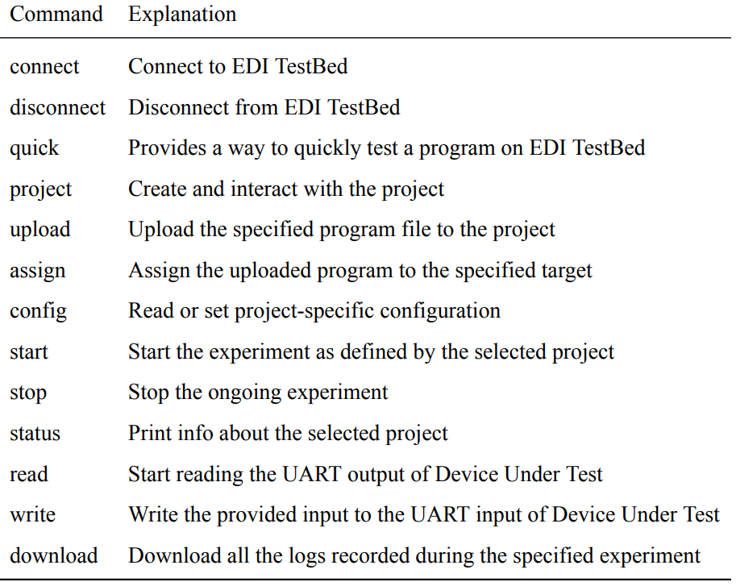
Darba plūsma
Galvenais koncepts - projekts
Eksperimenti ir projektu instances
Veicina:
Atkārtojamību
Dalīšanos ar projektiem
Automatizāciju

Slide 32
Lietotāja rokasgrāmata
Galvenās nodaļas:
Piekļuves iegūšana
Uzbūve
Lietotāja saskarnes koncepti
Darba plūsmas apraksts
Vienkārša eksperimenta apraksts
Sarežģīta eksperimenta apraksts
Lietotāju saskarnes apraksts
“Špikeris”

Slide 33
Testgultnes platformas lietojumi

Slide 34
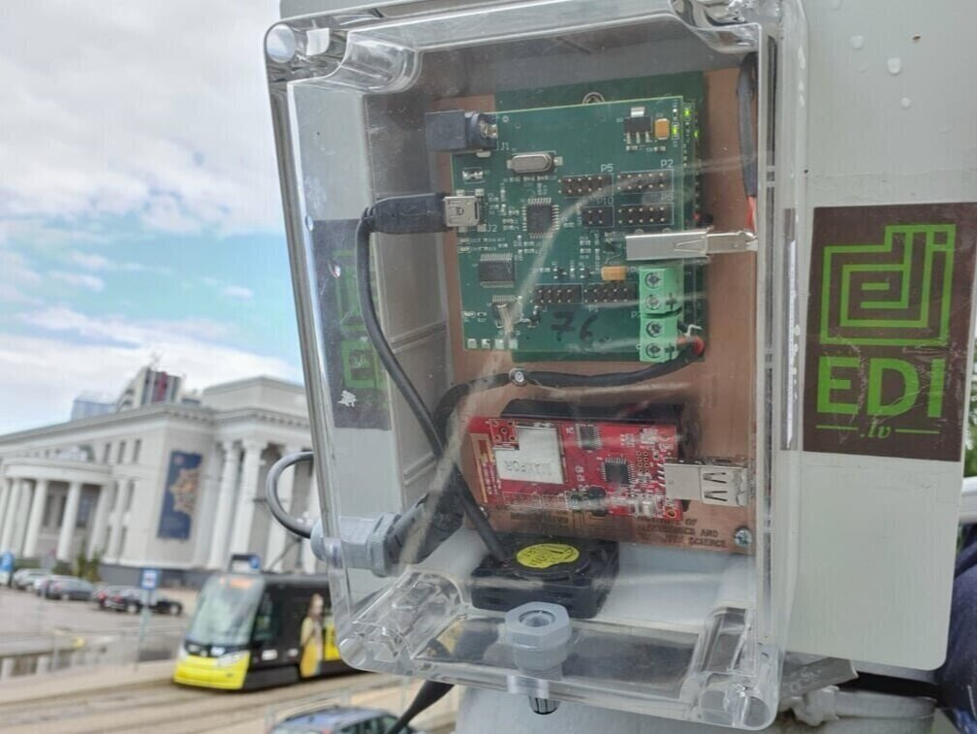
Izmantošanas gadījumu statistika
7 izmantošanas gadījumi
5 saistīti ar pētniecību (2 vēl noris)
3 saistīti ES Apvārsnis ietvara projektiem
1 saistīts ar izglītību
1 saistīts ar publicitāti
TRL no 3 līdz 7

Slide 35
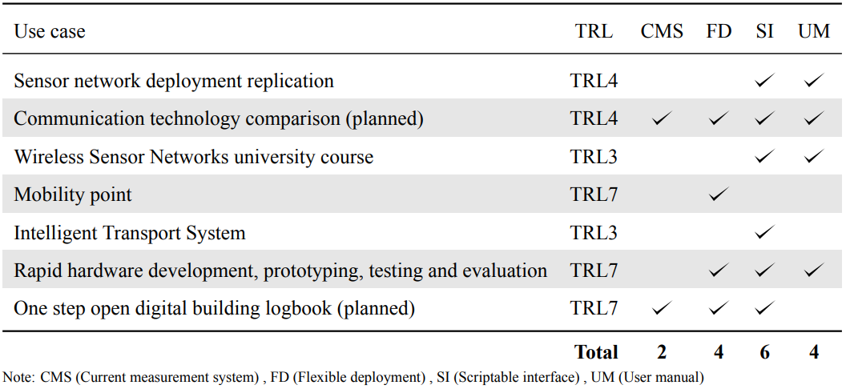
Izmantošanas gadījumu kopskats

Slide 36
Kopsavilkums

Slide 37
Tēzes
1. tēze: Testgultnes platforma, kuras funkcionalitāte ietver vismaz pielāgojamu izvietošanas iespēju, strāvas patēriņa mērīšanas sistēmu, skriptējamu saskarni un lietotāja rokasgrāmatu, atbalsta bezvadu sensoru tīklu pētniecību un izstrādi līdz TRL7
Pamatota vajadzība testgultnes platformām atbalstīt pētniecību un izstrādi līdz TRL7
Pamatota vajadzība pēc izstrādātajiem uzlabojumiem balstoties uz novērojumiem no sistemātiskajiem literatūras apskatiem
Pamatota izstrādāto uzlabojumu efektivitāte ar 7 izmantošanas gadījumiem
2. tēze: Termina "testgultne" lietojums pētnieciskajā literatūrā norāda uz neviennozīmīgumu, tāpēc ir nepieciešama precīzāka testgultnes platformas definīcija, kas ir piedāvāta šajā disertācijā.
Sniegti pierādījumi terminoloģijas neviennozīmībai un formulēta atbilstoša definīcija

Slide 38
Galvenie rezultāti
Plaši sensoru tīklu izvietojumu un pieejamo testgultnes platformu pārskati
Atziņa par termina “testbed facility” nepieciešamību un tā formulēšana
Testgultnes platformu jomas pieprasījuma un piedāvājuma analīze
Pieeja pielāgojamu izvietošanas iespēju nodrošināšanai
Pieeja un prasību novērtējums strāvas mērīšanas sistēmas izstrādei
Pieeja testgultnes platformu skriptējamai saskarnei un lietotāja rokasgrāmatai

Slide 39
Darba ierobežojumi
Testgultnes platformas pret progresu
Testa iekārtas ātri noveco
2 novērojumi arī norāda uz šo problēmu
2. Novērojums – nav pietiekoši daudz zemas veiktspējas iekārtu
4. Novērojums – pārāk daudz nestandarta iekārtas
Vai tam ir ilgtspējīgs risinājums?

Slide 40
Autora ieguldījums
Galvenā loma sistemātisko literatūras apskatu veidošanā
Pieaugoša loma EDI testgultnes platformas attīstībā
Pielāgojama izvietošanas iespējas uzlabojums:
Konceptualizēts un implementēts komandā
Uzlabota strāvas mērīšanas sistēmas uzlabojums:
Konceptualizēts un implementēts komandā
Lietotāju saskarnes uzlabojums:
Autora konceptualizēts, implementēts komandā
Lietotāja rokasgrāmata
Autora konceptualizēts un implementēts

Slide 41
Saistīto publikāciju saraksts
Judvaitis, J., Salmins, A. and Nesenbergs, K., 2016, November. Network data traffic management inside a TestBed. In 2016 Advances in Wireless and Optical Communications (RTUWO) (pp. 152-155). IEEE, indexed in SCOPUS
Lapsa, D., Balass, R., Judvaitis, J. and Nesenbergs, K., 2017, November. Measurement of current consumption in a wireless sensor network TestBed. In 2017 25th Telecommunication Forum (TELFOR) (pp. 1-4). IEEE, indexed in SCOPUS
Salmins, A., Judvaitis, J., Balass, R. and Nesenbergs, K., 2017, November. Mobile wireless sensor network TestBed. In 2017 25th Telecommunication Forum (TELFOR) (pp. 1-4). IEEE, indexed in SCOPUS
Judvaitis, J., Nesenbergs, K., Balass, R. and Greitans, M., 2019. Challenges of DevOps ready IoT Testbed. In MDE4IoT/ModComp@MoDELS (pp. 3-6), indexed in SCOPUS
Judvaitis, J., Mednis, A., Abolins, V., Skadins, A., Lapsa, D., Rava, R., Ivanovs, M. and Nesenbergs, K., 2020. Classification of Actual Sensor Network Deployments in Research Studies from 2013 to 2017. Data, 5(4), p.93, indexed in SCOPUS
Judvaitis, J., Balass, R. and Greitans, M., 2021. Mobile IoT-Edge-Cloud Continuum Based and DevOps Enabled Software Framework. Journal of Sensor and Actuator Networks, 10(4), p.62, indexed in SCOPUS
Parrilla, F., Gómez, S.J., Greitans, M. and Judvaitis, J., 2021, Intelligent Transport System: The Indra Use Case, in book Devops for Trustworthy Smart Iot Systems, pp 224-240, indexed in SCOPUS
Elkenawy, A. and Judvaitis, J., 2022. Transmission power influence on wsn-based indoor localization efficiency. Sensors, 22(11), p.4154, indexed in SCOPUS
Judvaitis, J., Abolins, V., Mednis, A., Balass, R. and Nesenbergs, K., 2022. The Definitive Guide to Actual Sensor Network Deployments in Research Studies from 2013--2017: A Systematic Review. Journal of Sensor and Actuator Networks, 11(4), p.68, indexed in SCOPUS
Judvaitis, J., Abolins, V., Elkenawy, A. and Ozols, K., 2022. Available Wireless Sensor Network and Internet of Things testbed facilities: dataset. Open Research Europe, 2(127), p.127, under peer review
Balass, R., Medvedevs, V., Mackus, A.I., Ormanis, J., Ancans, A. and Judvaitis, J., 2023. Precise realtime current consumption measurement in IoT TestBed. Open Research Europe, 3(27), p.27, under peer review
Judvaitis, J., Abolins, V., Elkenawy, A., Balass, R., Selavo, L. and Ozols, K., 2023. Testbed Facilities for IoT and Wireless Sensor Networks: A Systematic Review. Journal of Sensor and Actuator Networks, 12(3), p.48, indexed in SCOPUS

Slide 42
Saistīto projektu saraksts
Valsts pētījumu programmas VPP projekts SOPHIS: “Kiberfizikālās sistēmas, ontoloģijas un biofotonika drošai&viedai pilsētai un sabiedrībai”, līguma Nr.10-4/VPP-4/11;
Eiropas Savienības Apvārsnis 2020 programmas projekts ENACT: “Development, Operation, and Quality Assurance of Trustworthy Smart Internet of Things Systems", līguma Nr. 780351;
ERAF 1.1.1. specifiskā atbalsta mērķa “Palielināt Latvijas zinātnisko institūciju pētniecisko un inovatīvo kapacitāti un spēju piesaistīt ārējo finansējumu, ieguldot cilvēkresursos un infrastruktūrā” projekts iTrEMP: “Inteliģentā transporta un pārkāpumu menedžmenta sistēma”, līguma Nr. 1.1.1.1/18/A/183;
Eiropas Savienības Apvārsnis 2020 programmas projekts Arrowhead-Tools: "Arrowhead-Tools for Engineering of Digitalisation Solutions", līguma Nr. 826452;
Eiropas Savienības Apvārsnis 2020 programmas projekts TRINITY: "Digital Technologies, Advanced Robotics and increased Cyber-security for Agile Production in Future European Manufacturing Ecosystems", līguma Nr. 825196;
Eiropas Savienības Apvārsnis Eiropa programmas projekts OpenDBL: "One Step Open DBL solution", līguma Nr. 101092161;
Eiropas Savienības Apvārsnis Eiropa programmas KDT JU projekts EdgeAI: "Edge AI Technologies for Optimised Performance Embedded Processing", līguma Nr. 101097300;
Valsts pētījumu programmas VPP projekts MOTE: “Viedo materiālu, fotonikas, tehnoloģiju un inženierijas ekosistēma”, līguma Nr. VPP-EM-FOTONIKA-2022/1-0001;

Slide 43
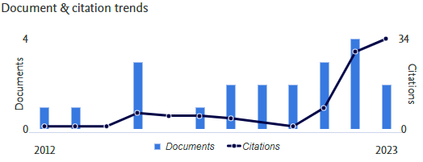
Autora zinātniskā darbība
12 saistītas zinātniskās publikācijas (kopā 24).
10 indeksētas SCOPUS (kopā 21)
2 publicētas Europe Open Research (abas recenzēšanas procesā)

Slide 44
Paldies!

